Slide 1
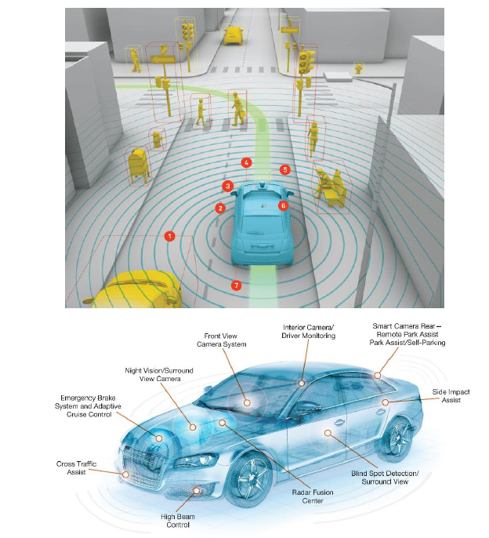
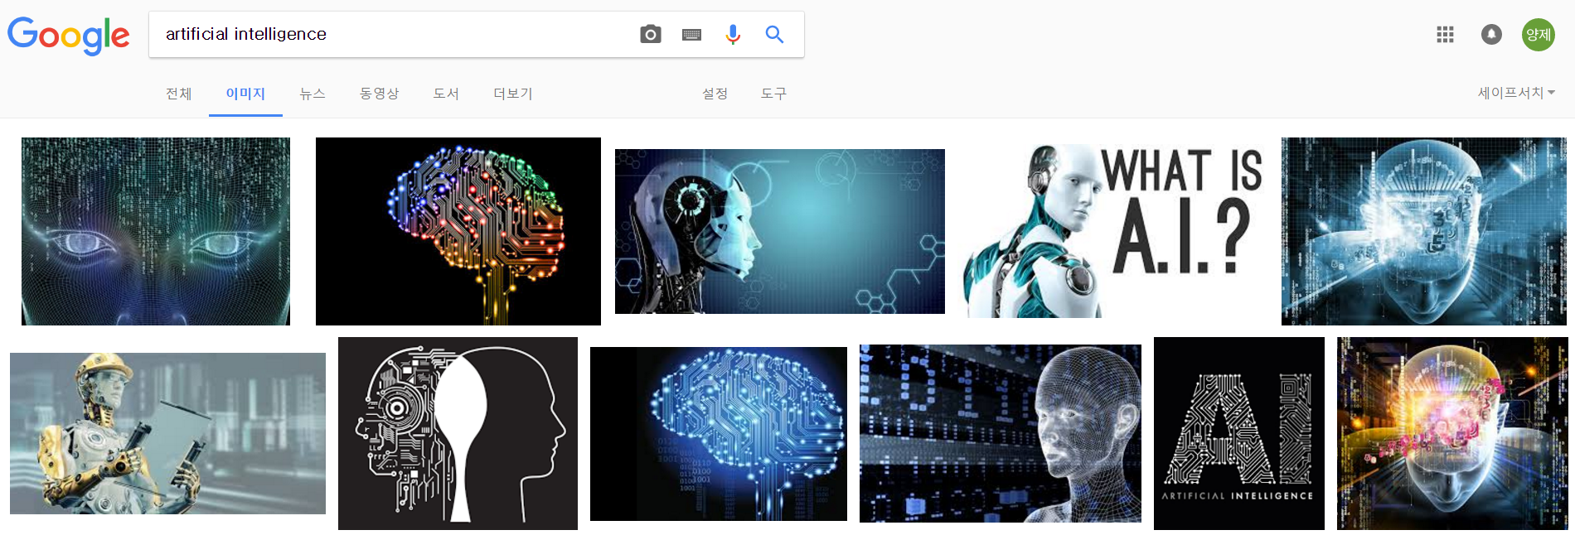
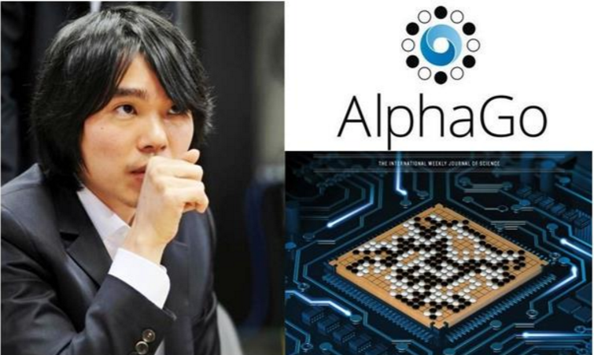
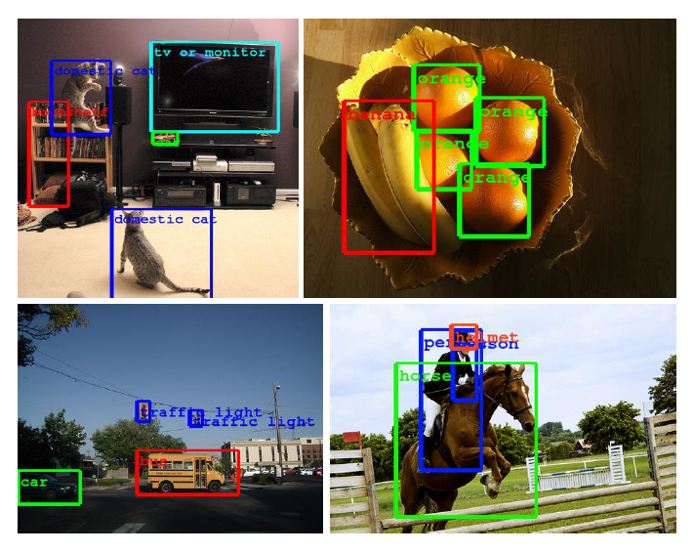
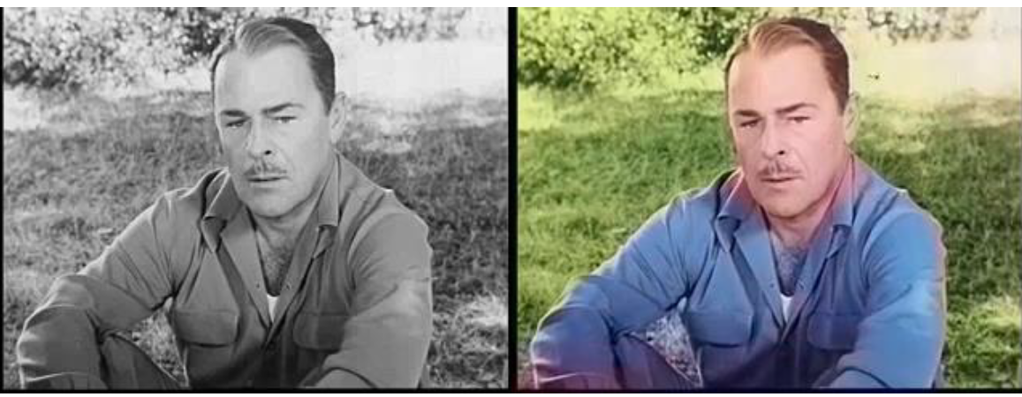
인공지능

Slide 2
인공지능 (Artificial intelligence)
기계학습 (Machine learning)
관찰
신경망 (Neural network)
모델
“편파/과적합 모델” vs “빅데이터”

Slide 3
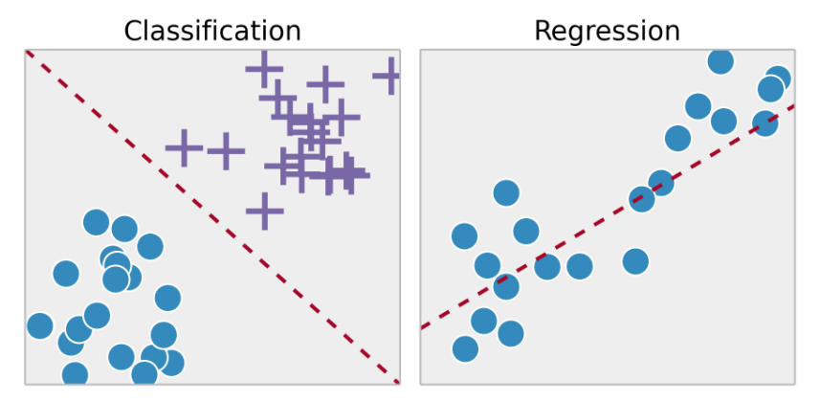
기계학습 - Machine learning
지도 학습
Regression - 양적인 값을 예측 (수량)
QTL mapping
Classification - 질적인 값을 예측 (저항성 vs 감수성)
Acc1 Acc2 … … Acc 100
Marker 1
Marker 2
:
:
Marker 100
100 x 100 matrix
Phenotype
1 x 100 vector
discrete values/class
continuous values

Slide 4
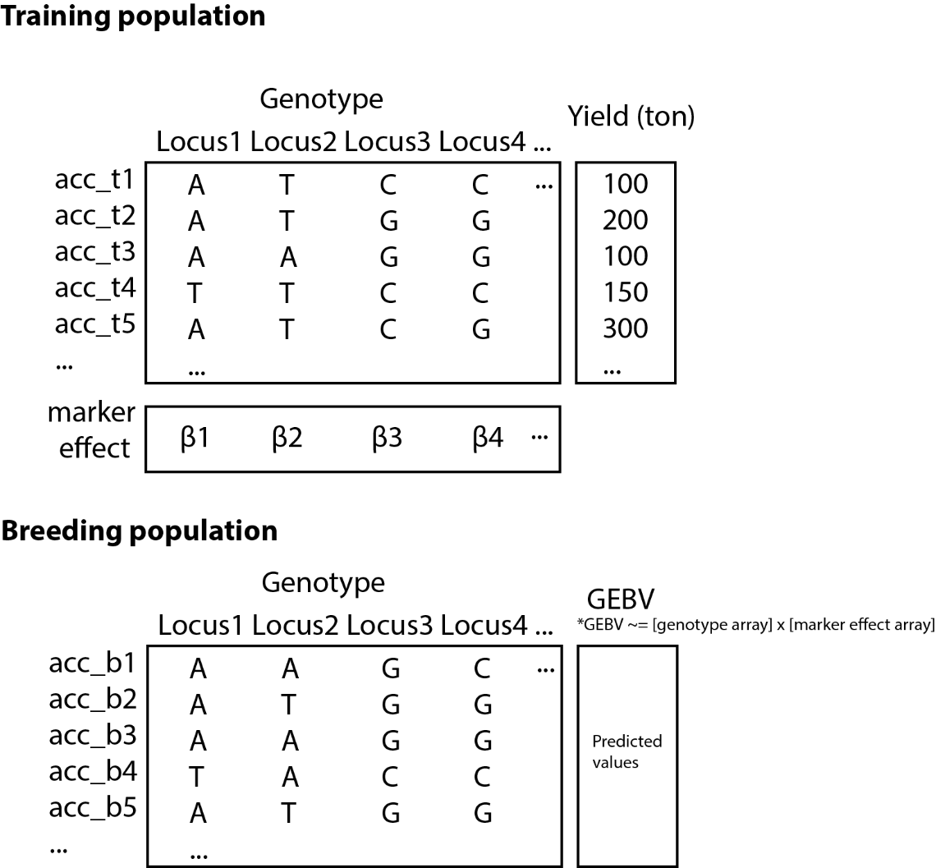
Genome selection

Slide 5
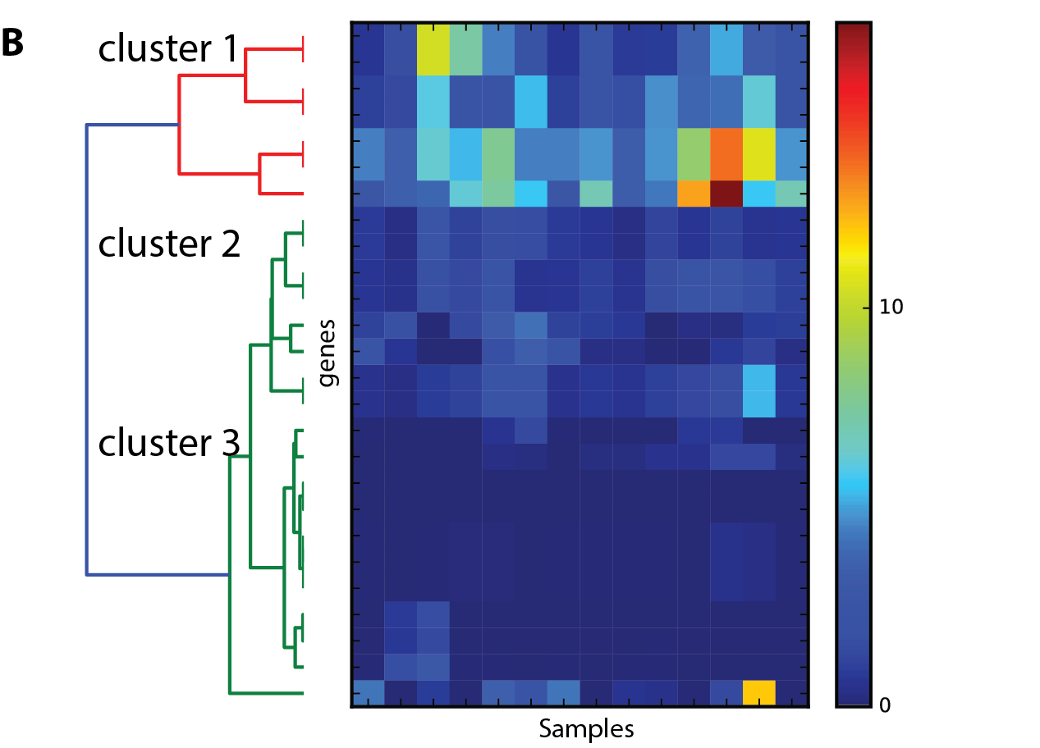
기계학습 - Machine learning
Cond1 Cond2 … … Cond 10
비지도 학습
Clustering
Genetic map construction
RNAseq heatmap clustering
Gene 1
Gene 2
:
:
Gene 1000
1000 x 10 matrix

Slide 6
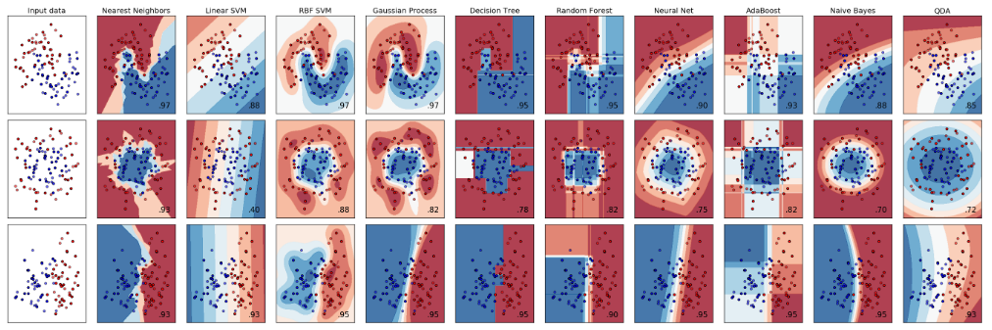
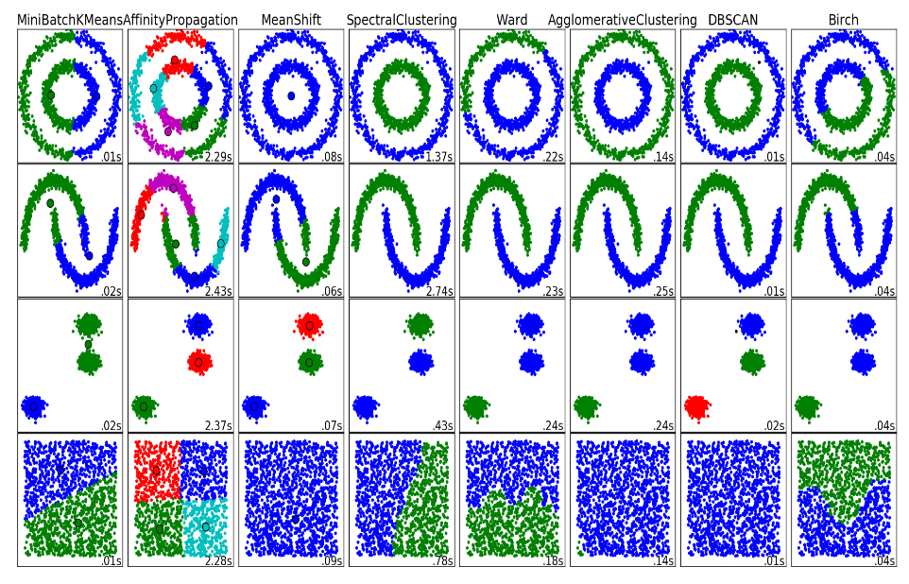
지도학습
비지도학습

Slide 7
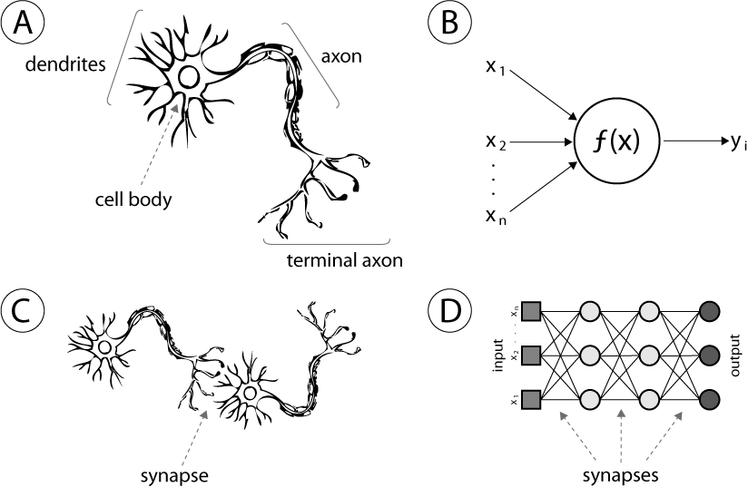
Neural network
기계 학습과 같은 질문을 해결한다.
인간의 인식 체계를 모방해보자
DOI: 10.5772/51275

Slide 8
Neural network
기계 학습과 같은 질문을 해결한다.
인간의 인식 체계를 모방해보자
DOI: 10.5772/51275

Slide 9
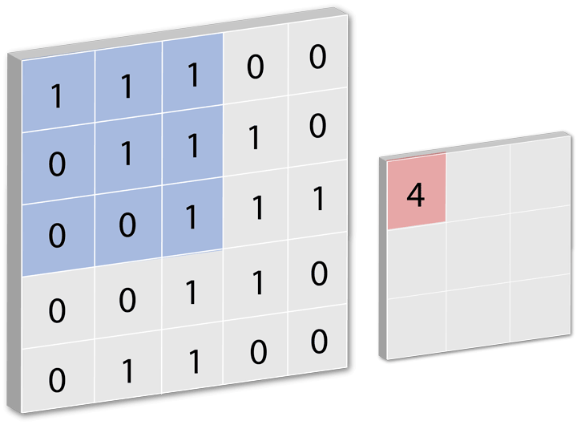
1
1
1
0
1
1
0
0
1
input
4
output

Slide 12
지방법원
판사1
판사2
사건
정답 (판례)
판사3
판사4

Slide 13
지방법원
고등법원
판사1
판사1
판사2
판사3
판사4

Slide 14
지방법원
고등법원
판사1
판사1
판사2
판사2
판사3
판사4

Slide 15
지방법원
고등법원
판사1
판사1
판사2
판사2
판사3
판사3
판사4
판사4

Slide 16
고등법원
대법원
판사1
판사1
판사2
판사2
판결
판사3
판사3
판사4
판사4

Slide 17
지방법원
고등법원
대법원
판사1
판사1
판사1
판사2
판사2
판사2
사건
판결
정답 (판례)
정답 (판례)
판사3
판사3
판사3
판사4
판사4
판사4

Slide 18

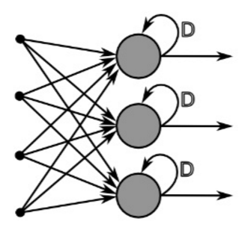

Deep NN
Convolutional NN
Recurrent NN

Slide 19
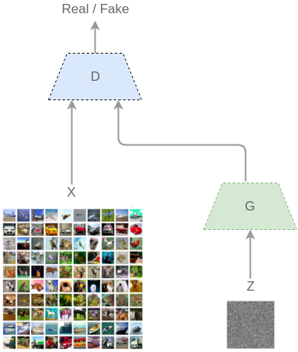
짝퉁 훈련기 (Generative adversarial network)

Slide 20
https://www.youtube.com/watch?v=klnfWhPGPRs

